Slide 1

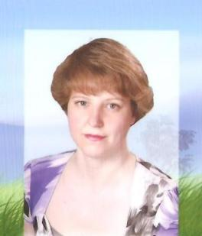
Опыт работы по экологическому воспитанию младших дошкольников через интеграцию образовательных областей, в условиях реализации ФГОС ДО
(федеральных государственных образовательных стандартов дошкольного образования)
Слинко Юлии Викторовны
воспитателя
І квалификационной категории
дошкольного отделения
МБОУ «Калачевская СОШ»

Slide 2
Цель:
Формирование основ экологической культуры младших дошкольников через интеграцию образовательных областей
Задачи:
Уточнять, систематизировать и расширять знания детей о растениях, животных и явлениях природы, через разные виды деятельности
Формировать осознанное понимание взаимосвязей в природе
Развивать эмоционально-доброжелательное отношение к живым объектам и осознанного отношения к себе, как активному субъекту окружающего мира
Формировать навык экологически грамотного, нравственного поведения в природе
Пропагандировать необходимость экологического воспитания дошкольников среди родителей

Slide 3
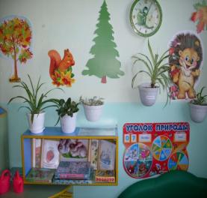
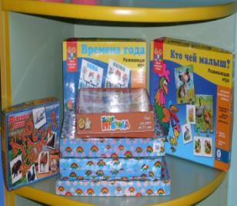
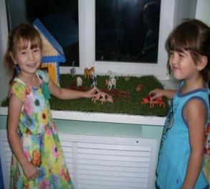
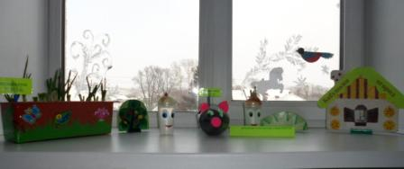
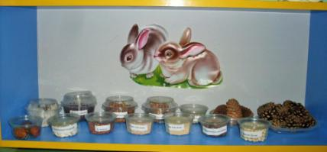
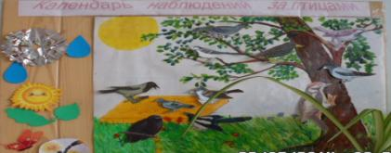
«Развивающая предметно - пространственная среда»

Slide 4
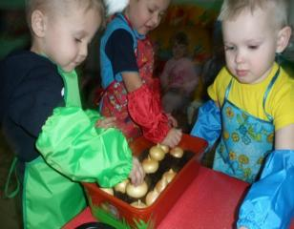
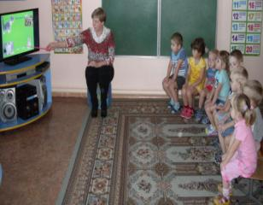
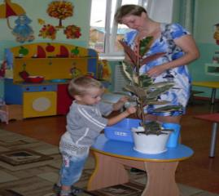
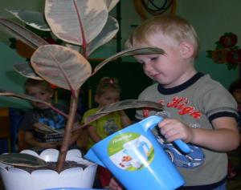
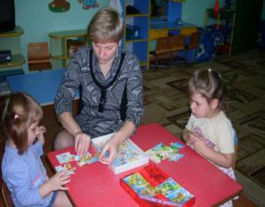
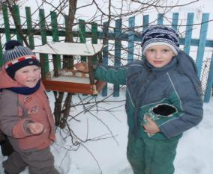
«Познавательное развитие»

Slide 5
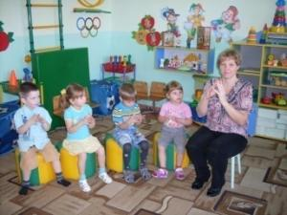
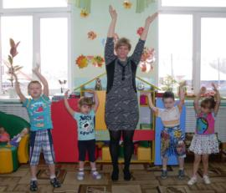
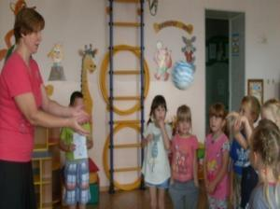
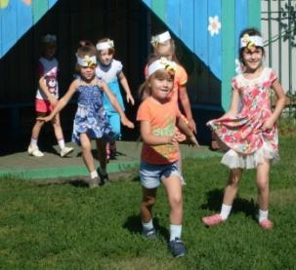
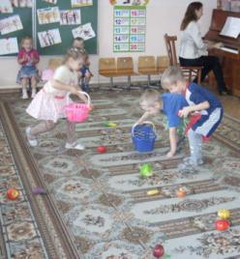
«Физическое развитие»
Пальчиковая гимнастика, подвижные игры, физкультминутки.

Slide 6
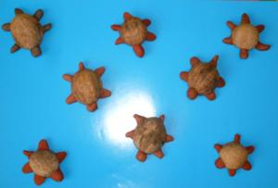
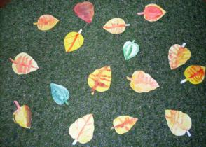
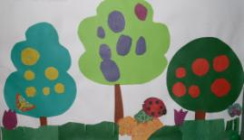
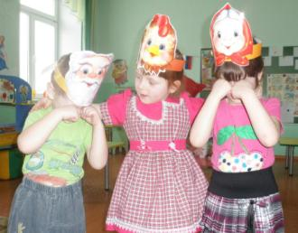
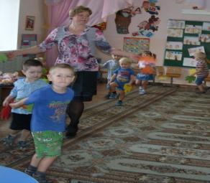
«Художественно –эстетическое развитие и продуктивная деятельность»

Slide 7
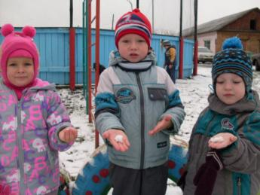
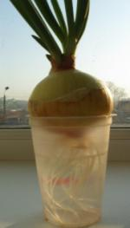
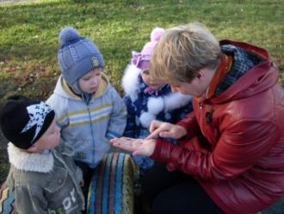
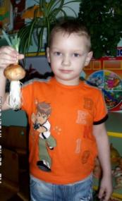
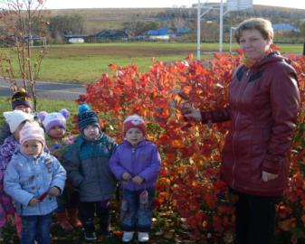
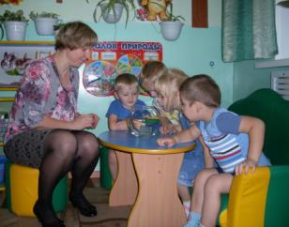
«Наблюдения, опыты»

Slide 8
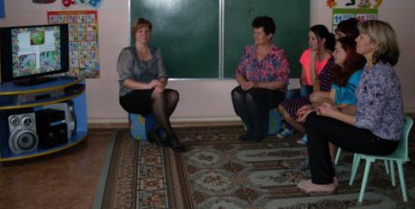
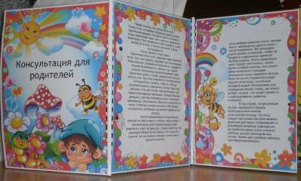
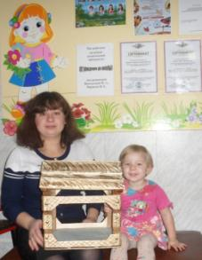

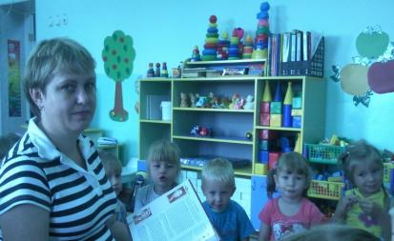
«Работа с родителями»

Slide 9
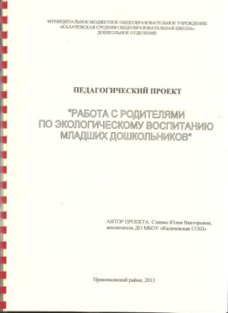
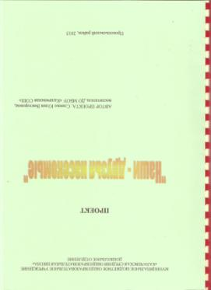
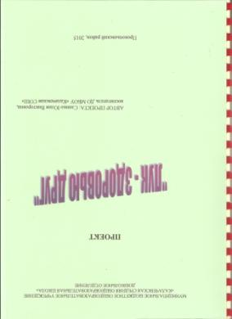
«Проектная деятельность в экологическом воспитании младших дошкольников»

Slide 10

Интеграция содержания дошкольного образования - это процесс связанности, взаимопроникновения и взаимодействия отдельных образовательных областей, обеспечивающий целостность образовательного процесса.
Познавательное развитие
Социально –коммуникативное развитие
Художественно-эстетическое развитие
Речевое развитие
Физическое развитие

